Slide 1
ПОМНЮ, ГОРЖУСЬ 75 лет Великой Победы
Подготовили воспитатели подготовительной группы Макарова Ю.А., Корчагина С.Н.

Slide 2
В преддверии 9 мая в нашем детском саду дети совместно с воспитателями, родителями вспоминали те далекие годы Великой Отечественной войны с целью нравственно-патриотического воспитания, чтобы вызвать у детей интерес к истории нашей страны, формировать уважение к защитникам Родины, чувство гордости за свой народ.
Совместно с родителями мы подготовили рисунки, поделки, разучили стихотворения, и поучаствовали в акции «Окна Победы», «Бессмертный полк».
День Победы 9 Мая – Праздник мира в стране и весны.
В этот день мы солдат вспоминаем, Не вернувшихся в семьи с войны.
В этот праздник мы чествуем дедов,
Защитивших родную страну, Подарившим народам Победу И вернувшим нам мир и весну! (Н.Томилина)

Slide 3
Камалетдинова Ангелина «Что такое - День Победы»

Slide 4
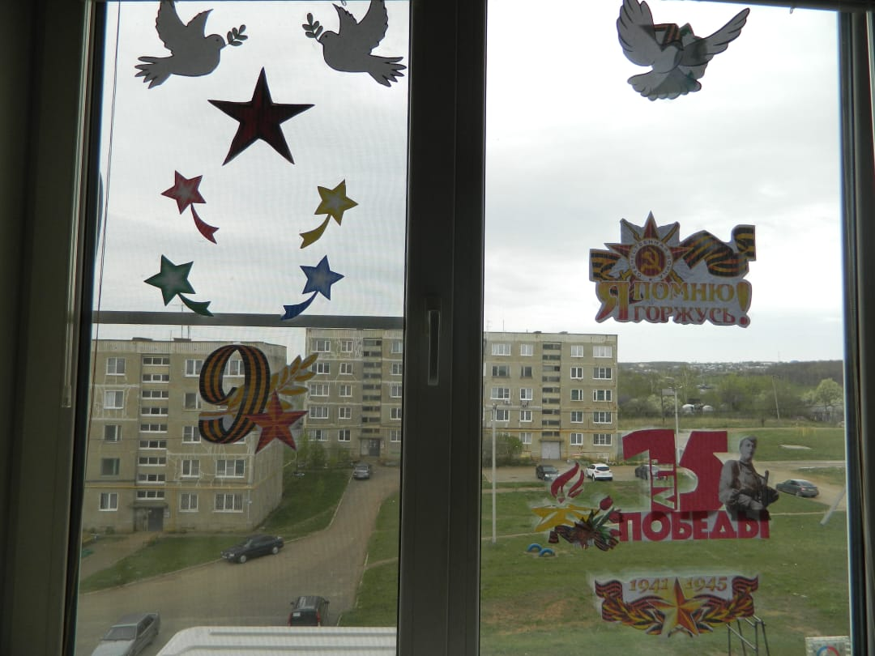
Акция «Окна Победы»

Slide 8
Рустина Виктория «Был день как день»

Slide 9
Рисунки «День Победы»

Slide 13
Бурлакова Анастасия «Мой прадед»

Slide 14
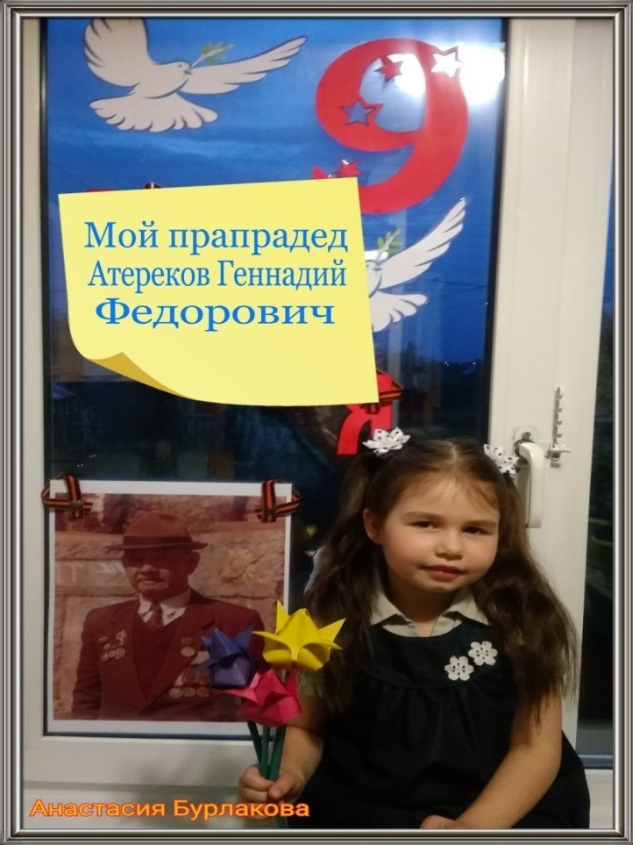
Акция «Бессмертный полк»

Slide 15
Пока мы помним и чтим своих предков, завоевавших Победу в этой страшной войне, мы можем передать своим детям высочайшие ценности - патриотизм и любовь к своей Родине. Этим мы создаем прочный фундамент для становления личности каждого ребенка, частичек новых поколений, идущих за нами. Наши ребята получили глубокие впечатления и поняли, как ужасна война и как хорошо, что у нас над головами мирное небо. Ребята пообещали всю свою жизнь беречь мир во всем мире. А поскольку, дети - наше будущее, надеемся, что оно будет мирным!

